Slide 1
博昇慧源AI研究院
面向真实业务的 AI 系统研发与交付
5大数字化产品平台 · 全链路业务赋能
Notes:
各位好，今天非常荣幸能向大家介绍博昇慧源AI研究院。
我们是一家专注于将人工智能技术深度应用于真实业务场景的研究机构，致力于AI系统的研发与交付。
如屏幕所示，我们拥有5大数字化产品平台，能够为企业提供全链路的业务赋能。接下来，我将带大家详细了解我们的技术与服务。

Slide 2

目录 CONTENTS
01
我们是谁
05
落地实力证明：五大产品平台
02
核心团队
06
落地实力证明：更多行业验证
03
核心技术底座 Enlitecore
07
合作方法论
04
大模型工程能力
08
联系我们
2 / 28

Slide 3
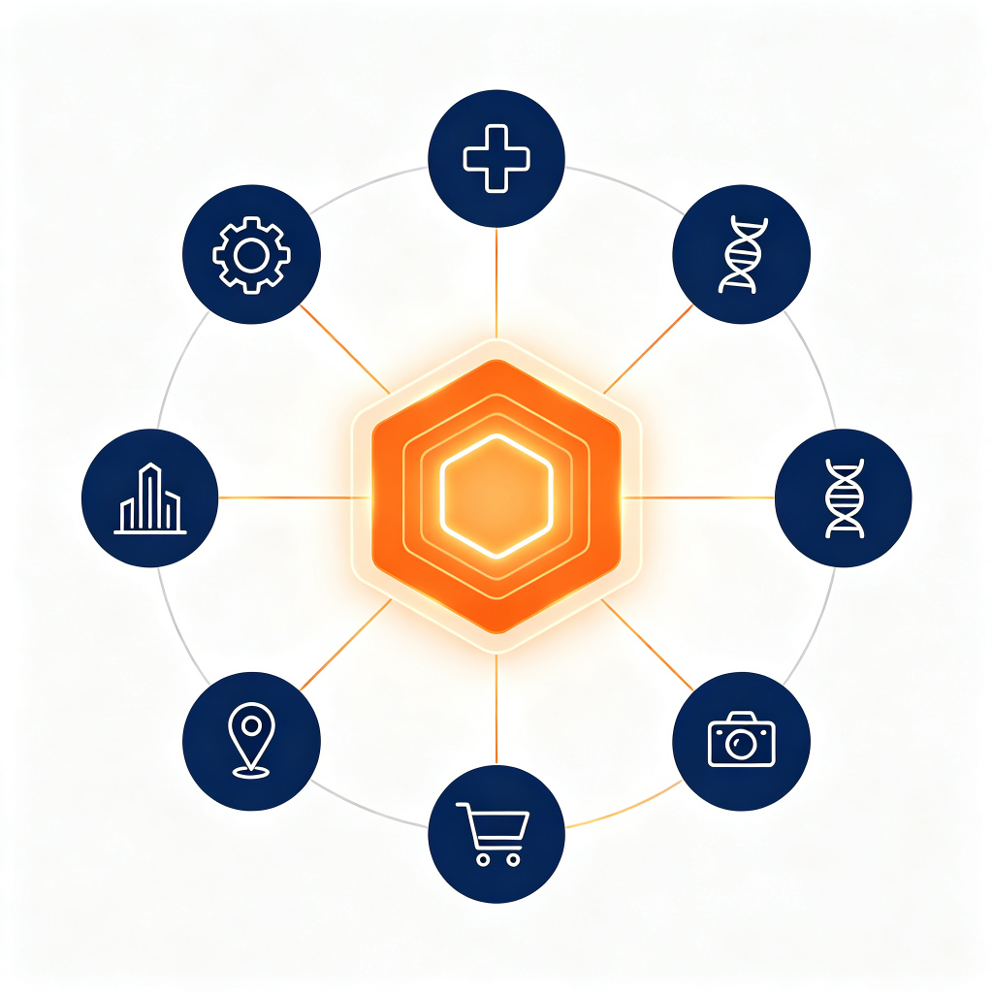
01 · 公司简介
我们是谁
● 专注于垂直领域AI大模型工程化落地的应用型研究机构
● 依托20年产业咨询积累，自研 Enlitecore 架构体系
● 为医疗、工业、运动、企业管理等领域的头部企业提供从AI战略设计到系统落地的全链条技术共创服务
● 使命：将行业专属数据转化为可工程化、可持续迭代的AI系统壁垒
— "技术共创 · 价值共生 · 战略共赢"
3 / 28

Slide 4
02 · 核心优势
我们跟其他AI服务商不一样的地方
1
2
3
4
5
全栈自主交付
统一技术底座
私有化部署
双轨验证
复合能力
从基础设施、后端、前端到AI推理全部自主完成，不靠外部集成商拼凑
Enlitecore共享底座+场景架构，新项目无需从零搭建
系统可完全脱离公有云，数据留在客户本地
六大领域已上线生产级系统 + 自研前沿协议、已策划多篇学术预印本
技术研发之外，也具备协助企业构建学术信用与投资人叙事的经验
— 这些优势不是自我评价，后面每一条都有真实项目作证据。
4 / 28

Slide 5
03 · 核心团队
跨学科复合型团队
首席研究员 唐明伯（Donald Tang）
哥伦比亚大学金融硕士+计算机工程背景，20年管理咨询经验，专长大模型架构与AI资本叙事
研究员 肖建平
计算机工程硕士，专长AI系统工程、模型训练与部署、知识库构建
【团队照片占位】
助理研究员 罗鑫、罗宏、尹璐
覆盖技术商业复合分析、数据资产化、融资材料（罗鑫、罗宏）与系统部署、本地LLM运维、数据安全（尹璐）
高级技术顾问
依托高校超算中心与AI学术资源，提供算力支持与前沿研究指导
客座研究员 陈晔、张志强
分别专长软件工程质量体系与AI系统测试验证、企业级SaaS架构与产品工程化落地
— 懂技术，也懂产业与资本，是团队最大的复合优势。
5 / 28

Slide 6

04 · 我们的技术底座：Enlitecore
共享底座 + 场景架构
● 自研模块化全栈架构体系，历经多个生产级项目验证
● 所有项目共用一套高可用基础设施层
● 在此之上按业务场景灵活适配对应技术架构
● 兼顾企业级工程一致性 与 行业专业深度
— Enlitecore是我们区别于外包公司的核心资产。
6 / 28

Slide 7
04-1 · 六大场景架构
Forge / Vision / Nexus
⚙
👁
🕸
星熔炉 Forge
星慧眼 Vision
星河图 Nexus
企业管理系统、工业数据看板、设备档案
AI视觉分析、目标检测与跟踪、医疗图像处理
知识图谱推理、复杂多跳查询、生物医学AI
— 每种架构对应一类业务问题，同一套底座支撑不同场景。
7 / 28

Slide 8
04-2 · 六大场景架构
Signal / Protocol / Studio
📊
⚖
🎬
星脉动 Signal
星法则 Protocol
星创世 Studio
多源数据融合、时序预测、市场情报
LLM行为架构、多层协议、AI行为契约与审计
AI内容创作、视频生成、多模型路由调度
后文的五大产品平台，均由这六大架构支撑落地
— 从数据洞察到内容生成，一套底座全场景覆盖。
8 / 28

Slide 9
05 · 我们的工程能力：端到端自主交付
不依赖外部集成商
前端
→
应用层
→
服务层
→
数据层
→
部署层
Vue 3 生态
FastAPI / Flask
SQLAlchemy / Celery
PostgreSQL / SQLite
Nginx + PM2
● 全部环节自主研发交付，可完全脱离云平台独立运行
● 异步任务架构支撑高并发生产环境
— 能独立交付端到端系统，是我们区别于方案集成商的关键。
9 / 28

Slide 10

06 · 我们的大模型工程能力
从应用落地到前沿探索
日常应用层
多模型调用选型、本地私有化部署、Agent工作流、长视频生成
技术实施层
多模型路由、RAG企业知识库、GraphRAG推理引擎、结构化报告生成
前沿研究层
自研行为契约协议、双层异构知识库理论、追踪学术前沿
10 / 28
— 既能用好主流工具，也能自研底层协议——这是"研究院"三字的分量。

Slide 11

06-1 · 前沿研究层
我们的技术护城河
● HEP行为契约架构——自研八层协议(H1–H8)，确定性与随机性分离，LLM行为边界可控、全链路可审计
● 确定性计算与LLM解耦框架——面向医疗、工业控制等高安全场景，"实时控制层不得调用LLM"的形式化约束，已在AI外骨骼三层控制体系、AI手术显微镜等项目完成工程化验证
● 双层异构知识库理论——KBP精确规则层 + KBS语义向量层，QueryRouter动态路由，解决知识库扩展性与准确性的矛盾
● 已主导策划3篇arXiv预印本，聚焦模型调优、工业落地与RAG工业数据源库系统，均引入真实企业案例验证
— 不止会用大模型，更能自研大模型治理协议，这是我们最深的壁垒。
11 / 28

Slide 12

07
落地实力证明：五大产品平台
我们的技术能力，最终沉淀为五大已上线产品平台
覆盖工业售后、管道检测、跨境电商、内容生产、企业培训
12 / 28

Slide 13

07-1 · IBTrack · 工业设备售后工作台
工业设备售后工作台
从设备交付到售后运维的全生命周期数字化管理
● 技术积累源自"高升创新半导体尾气设备管理系统"
● 打通客户、设备、订单、工单、知识五大对象，故障预警+智能派单
● 从设备健康预警、更换记录中主动发现备件复购、升级改造商机
— 设备卖出去之后的管理，是IBTrack的核心场景。
13 / 28

Slide 14

07-2 · PIMS · 智能管道检测管理平台
智能管道检测管理平台
让每条管段都拥有可追溯的数字健康履历
● 技术积累源自客户"鼎业智能（鼎业安环科技集团）"的管道检测系统pipediag
● 检测报告生成从小时级压缩至分钟级，数据结构化率达100%
● 管段级数字健康档案 + 风险评分可解释（透明展示介质、压力、壁厚、腐蚀等级）
● 该客户同时也是数据资产化战略顾问项目的合作方，协助推动其估值逻辑从PE转向PS
— 既做产品交付，也做数据资产化的战略顾问。
14 / 28

Slide 15

07-3 · OEA 博昇AI大卖家 · 跨境电商运营工作台
跨境电商运营工作台
老板的好管家，老运营的好助手，新手运营的好教练
● 技术积累源自"海外电商选品系统"
● 聚合4+主流电商平台数据，选品分析从数天压缩至分钟级
● 打通选品、打样、SKU管理、素材生产、上架、合规全流程
— 从"人找事"到"事找人"的一体化AI工作台。
15 / 28

Slide 16

07-4 · AIW · 多智能体工作流集成平台
多智能体工作流集成平台
让账号上下文与AI步骤协同，重塑内容生产效率
● 整合"多智能体集成工作台"与"AIW-mbai AI视频创作引擎"
● 覆盖公众号、小红书、短视频、长视频、海报等多场景
● 内含视频引擎：首尾帧中继技术，单段5秒扩展至30–45秒连贯长视频
— 好内容需要"人工+智能"协同把关，Skill中心自动做质量护栏。
16 / 28

Slide 17

07-5 · 智练猿 · 组织管理与训练平台
组织管理与训练平台
学、练、考、评、演五位一体的企业内训平台
● 每组织独立物理数据库，零跨租户数据泄露风险
● 知识治理三层（原始语料→知识主干→题目资产）+ UPP五维能力评估
● 把隐性经验、文档SOP转化为可量化、可训练、可追溯的数字资产
— 把岗位、知识、训练、结果接成一条管理链路。
17 / 28

Slide 18

08
落地实力证明：更多行业验证
五大产品平台之外，我们还以自建系统或深度顾问的身份
参与了生物医药、智慧医疗、体育科技、航天等领域的项目
18 / 28

Slide 19

08-1 · RekonBio · 药物靶点发现系统
药物靶点发现系统
星河图Nexus架构 · 面向药企研发部与CRO
● 融合疾病-基因-蛋白-通路-文献五类知识图谱，支持5跳复杂推理，人工数周初筛压缩至数分钟
● 配套系统RekonBio·Omics：接入TCGA、GEO、AlphaFold等公开数据源，从实验数据挖掘候选靶点，比文献发表早1-2年
● 两套系统上下游协同，形成"挖掘-验证"闭环
— 从"大海捞针"到"精准制导"，生物医药AI的完整技术纵深。
19 / 28

Slide 20

08-2 · 轶德医疗 · AI手术显微镜
AI手术显微镜
星慧眼Vision架构 · 眼科手术辅助 · 方案架构师角色
● 为国产手术显微镜叠加AI能力，眼科场景首发，外置AI计算盒不改主机结构、不影响注册证合规
● 40万轻量化预算，3个月快速上线；搭载AI机型溢价30-50%，年增收150-200万元
● 图像超分增强4倍清晰度，推理延迟<50ms满足手术实时性要求
— 传统医疗器械企业AI转型的完整参考方案。
20 / 28

Slide 21
08-3 · 更多跨行业项目
行业案例矩阵
🦾
🛰
🏀
🎡
🛤
普朗克智能·AI外骨骼机器人
鲲视科技·南方空间
球秀科技·体育AI
小人国·文旅数据智能
PathCoach·AI职业发展
算法架构顾问
资本顾问/技术顾问
AI建模顾问
人流分析100+目标追踪、误差<5%；游客预测趋势捕捉提前2-3周
基于自研HEP协议，决策全链路可审计
三层AI控制体系：PID硬实时<1ms+步态识别100-200ms+意图预测；主笔行业技术白皮书支撑企业A轮融资
参与超低轨卫星(VLEO)电推进技术路线规划，完成投资人技术包装文件
18种篮球动作识别准确率≥98.3%，覆盖2000+球馆、200万+会员
— 既有自建系统，也有以顾问身份深度参与的跨界项目。
21 / 28

Slide 22
09 · 通用AI落地产品
除专属系统外，也提供标准化通用AI能力，客户即插即用
📚
💬
🎧
🎬
🔍
企业级知识库
嵌入式AI
数字员工
企业级AI短视频
企业GEO优化
按岗位分级推送知识，数据100%留在本地
无缝嵌入ERP/CRM/亚马逊后台，实时业务建议
多渠道7×24小时在线智能客服
成本约为传统制作1/10，周期缩短至1/6
提升企业内容被AI搜索引擎抓取与推荐的能力
— 既有行业深度方案，也有即插即用的通用能力。
22 / 28

Slide 23
10 · 用数字说话
已验证成果数据汇总
PIMS
轶德医疗
RekonBio
球秀科技
OEA
鼎业智能
AI手术显微镜
药物靶点发现
体育AI
海外选品
报告生成
推理延迟 <50ms
靶点初筛
动作识别准确率 ≥98.3%
分析耗时
小时级→分钟级
清晰度提升 4倍
数周→数分钟
覆盖 2000+ 球馆
数天→分钟级
数据结构化率 100%
AI机型溢价 30-50%
5跳复杂推理
200万+ 会员
聚合 4+ 平台
— 每一项公司实力背后，都有可验证的落地数字。
23 / 28

Slide 24

11
合作方法论
先看人、看流程、看数据，再决定做什么、怎么做
以"业务价值"为导向，拒绝技术堆砌
24 / 28

Slide 25
11-1 · 四阶段路径
总体合作路径
01
02
03
04
诊断
→
方法探讨
→
实施
→
升级
2–4周
1–2周
1–3个月
持续
深入业务一线，输出诊断报告，定位切入点
评估技术可行性，制定个性化转型方案
分阶段部署调试，真正上线产生实效
基于反馈优化模型，扩展应用场景
— 先摸清现状，再决定做什么、怎么做。
25 / 28

Slide 26
11-2 · 选路径、选产品
三种落地路径
🚀
🧩
✂️
路径A
路径B
路径C
快速起步
通用产品定制
行业专属方案
钉钉/飞书自建工作流 + xBAI指导，适合先验证AI价值
采用通用AI产品，适合系统化落地
采用行业专属系统，适合深度定制需求
阶段核心产出：落地方案书 + 产品选型 + 交付计划
— 路径服务于客户需求，不是我们只有一种打法。
26 / 28

Slide 27

12 · 为什么是博昇慧源AI研究院
核心优势总结
● 20年产业咨询积累 + 自研Enlitecore全栈架构
● 跨学科复合团队，六大领域已上线生产级系统，全栈自主交付
● 私有化部署，数据不出内网
● 产业落地与前沿研究双轨并行，兼具资本叙事与学术信用构建经验
— 我们交付的是真实系统，不是概念方案。
27 / 28

Slide 28
联系我们
博昇慧源AI研究院 · xBAI (xbrilliance.ai)
首席研究员
唐明伯（Donald Tang）
【二维码占位】
请替换为真实二维码
电子邮箱
donaldtang@scinova.com
公司地址
上海市延安西路726号22楼
期待与您合作
28 / 28

